Slide 1
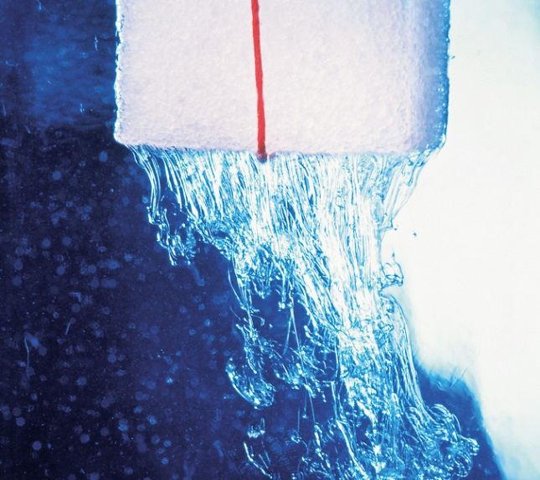
Ders 10,11 : Çözeltiler ve Fiziksel Özellikleri
Notes:
Antifreeze must be added to water in coolant systems in cold climates to lower the freezing point. We will learn why.
Dehydrated individuals must be rehydrated with a solution of the correct osmotic pressure.
Emphasis in this chapter will be on describing solution phenomena and their appl,ications and explaining these phenomena at the molecular level.

Slide 2
İçindekiler
14-1 Çözelti türleri: Bazı Terimler
14-2 Çözelti Derişimleri
14-3 Moleküller Arası Kuvvetler ve Çözünme
14-4 Çözelti Oluşumu ve Denge
14-5 Gazların Çözünürlüğü
14-6 Çözeltinin Buhar Basıncı
14-7 Osmotik Basınç
14-8 Elektrolit Olmayan Çözeltilerin Donma Noktası Alçalması ve Kaynama Noktası Yükselmesi
14-9 Elektrolit Çözeltiler
Notes:
Lewis theory has shortcomings. It does not explain conduction or semiconductors. More sophisticated approaches are required.
Hybridization. Molecular orbitals from atomic orbitals.

Slide 3
14-1 Çözelti Türleri: Bazı Terimler
Çözeltiler: Fiziksel özellikleri heryerde aynı olan homojen karışımlardır, bileşimi ve özellikleri tek düzedir.
Çözücü: Çözeltinin miktarca fazla olan halini (katı, sıvı, gaz) belirleyen bileşenidir.
Çözünen: Çözücüye göre daha az miktarda bulunan çözelti bileşenidir.
Derişik Çözelti: Çözünen madde ya da maddeleri daha çok miktarda içeren çözeltidir.
Seyreltik Çözelti: Miktar olarak az çözünen madde içeren çözeltidir.
Alaşım: Bir metalin çözücü olduğu katı çözeltilere denir.

Slide 4
Çözelti Türleri
ÇÖZÜCÜ ÇÖZÜNEN Örnek
Sıvı içerisinde sıvı su-alkol
Sıvı içerisinde katı su-şeker
Sıvı içerisinde gaz su-amonyak
Katı içerisinde sıvı Zn içinde Hg
Katı içerisinde gaz Palladyum içinde H₂
Katı içerisinde katı Cu içinde Zn
Gaz Çözeltiler Bileşenler
Hava N₂, O₂ ve diğer gazlar
Doğal gaz CH₄, C₂H₆ ve diğer gazlar
Sıvı Çözeltiler
Deniz suyu H₂0, NaCl ve diğerleri
Sirke Su, asetik asit
Notes:
Liquid solutions are most common.
Solid solutions – alloys

Slide 5
14-2 Çözelti Derişimleri
Derişim (konsantrasyon): Verilen bir çözücüde ya da çözeltide bulunan çözünen miktarının bir ölçüsüdür.
Kütle yüzdesi (m/m):
- 5 g NaCl’yi 95 g suda çözersek, 100 gramında kütlece
%5 NaCl içeren çözelti elde ederiz.
Hacim yüzdesi (v/v):
- 100 mL çözeltide 25 mL metil alkol içeren çözeltinin
derişimi; %25 Metil alkol-Su çözeltisi (hacim/hacim)dir.
Kütle/hacim yüzdesi (m/v):
- 100 mL çözeltide 0,9 g NaCl içeren sulu çözeltinin
derişimi; %0,9 NaCl (kütle/hacim)’dir.

Slide 6
ppm, ppb ve ppt
Çözeltilerde bir bileşenin kütle ya da hacim yüzdesi çok küçük ise, çözelti derişimini genellikle başka bir birimle belirtiriz:
ppm: milyonda bir (kısım) (μg/g, mg/L):
1 g çözünen / 1 000 000 g çözeltidir.
ppb: milyarda bir (kısım) (ng/g, μg/L):
1 g çözünen / 1 000 000 000 g çözeltidir.
ppt: trilyonda bir (kısım) (pg/g, ng/L): 1 ng/ L
Örnek: Bir içme suyunun niteliği belirtilirken 45 ppm nitrat iyonu ve 0,5 ppb karbontetraklorür içerdiği yazılabilir.

Slide 7
Mol Kesri ve Mol Yüzdesi
i bileşeninin miktarı (mol)
Çözeltideki bütün bileşenlerin toplam miktarı (mol)
χ =
Bir çözeltideki mol kesirleri toplamı daima 1’dir:
χ₁ + χ₂ + χ₃ + …χ_{n} = 1
Çözelti derişimleri mol yüzdesi şeklinde de verilebilir. Mol yüzdesi, bileşenlerden birinin molekül sayısının toplam molekül sayısına bölünüp, sonra 100 ile çarpılmasıyla bulunur. Yani mol kesri 100 ile çarpılırsa mol yüzdesi elde edilir:
χ_{i} x 100 = Mol yüzdesi

Slide 8
Çözeltide Kimyasal Tepkimeler
Genel kimya laboratuarlarındaki kimyasal tepkimelerin pek çoğu çözeltilerde gerçekleştirilir. Bunun bir nedeni, çözelti içinde, tepkenlerin karıştırılarak, atomlar, iyonlar ve moleküller arasında tepkime için gerekli olan yakın temasın sağlanabilmesidir.
Çözücü: Çözelti bileşenlerinden biri olan çözücü, çözeltinin katı, sıvı ya da gaz halinde olup olmadığını belirler. Çözücünün sıvı su olduğu çözeltilere sulu çözeltiler denir.
Çözünen: Çözeltinin diğer bileşenleri, çözücü içinde çözünmüş olan maddelerdir ve çözünenler adını alırlar. Sıvı su içinde NaCl çözüldüğünde oluşan çözelti NaCl(aq)(suda) şeklinde gösterilir ve burada su çözücü, NaCl çözünendir.
Çözücü ve çözünenin bağıl oranlarını bulmak için Molarite terimi yaygın olarak kullanılır.

Slide 9
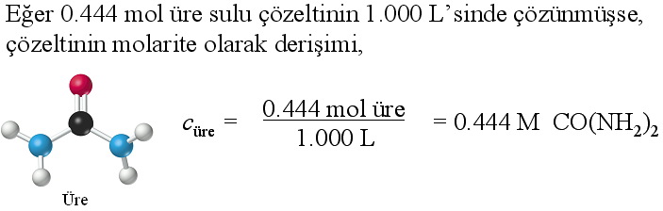
Molarite
Çözünenin mol sayısı (mol)
Molarite (M) =
Çözeltinin hacmi (L)

Slide 10
Molarite ve Molalite
Çözünen miktarı (mol)
Çözeltinin hacmi (L)
Molarite (M) =
Çözünen miktarı (mol)
Çözücünün kütlesi (kg)
Molalite (m) =
Molalite, sıcaklıktan bağımsız ve aynı zamanda mol kesri ile de orantılı olan bir derişim birimidir.
Çözünenin mol sayısının çözücünün (çözeltinin değil!) kg cinsinden miktarına bölünmesiyle elde edilir.
Notes:
Molality is independent of temperature and is proportional to mole fraction at low concentrations.

Slide 11
Normalite (N)
Normalite, 1 Litre çözeltide çözünmüş maddenin eşdeğer gram sayısıdır.
Çözünen maddenin eşdeğer gram sayısı n x e Normalite = =
Çözelti hacmi (L) V
N = M x e
Etkime değeri, asitler için verilen H⁺ molü, bazlar içinse verilen OH⁻ molü’dür.
Redoks reaksiyonlarında eşdeğer ağırlık, alınan yada verilen elektron sayısına bağlıdır.

Slide 12
Çözeltilerin Hazırlanması
Katı örneği tartın.
Yeterli miktarda çözücü ile balon jojede onu çözün.
Balon jojenin çizgisine kadar çözücüyü dikkatlice ilave edin.

Slide 13
Örnek 1
Molaritesi Bilinen Bir Çözeltide Çözünen Kütlesinin Hesaplanması
Tam 0,2500 L (250 mL) ve 0,250 M sulu K₂CrO₄ çözeltisi hazırlanmak isteniyor. Gerekli K₂CrO₄ kütlesi nedir?
Çözüm stratejisi:
Hacim → mol → kütle
2 çevirme faktörüne ihtiyaç var!
Denklemi yazın ve hesaplayın:
0,250 mol
194,02 g
m_{K2CrO4} = 0,2500 L × × = 12,1 g
1,00 L
1,00 mol

Slide 14
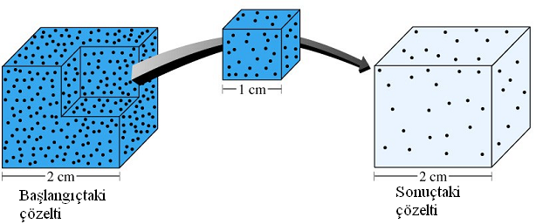
Çözeltilerin Seyreltilmesi
M_{i} × V_{i}
M_{s} × V_{s}
n
M =
n
V
M =
V
= n_{s} = M_{s} × V_{s}
M_{i} × V_{i} = n_{i}= n_{s} = M_{s} × V_{s}
M_{i} × V_{i}
V_{i}
M_{s} =
= M_{i}
V_{s}
V_{s}

Slide 15
Örnek 2
Seyreltme ile Çözelti Hazırlanması
Analitik kimyada özel bir deney için 0,0100 M K₂CrO₄ çözeltisine gereksinim duyuluyor. 0,250 L, 0,0100 M K₂CrO₄ çözeltisi hazırlamak için 0,250 M K₂CrO₄ çözeltisinden ne kadar almak gerekir?
V_{i}
M_{s}
Çözüm stratejisi:
M_{s} =
M_{i}
V_{i} =
V_{s}
V_{s}
M_{i}
Hesaplama:
M₁.V₁ = M₂.V₂
0,01 x 0,25 = 0,25 x V₂
V₂ = 0,01 L

Slide 16
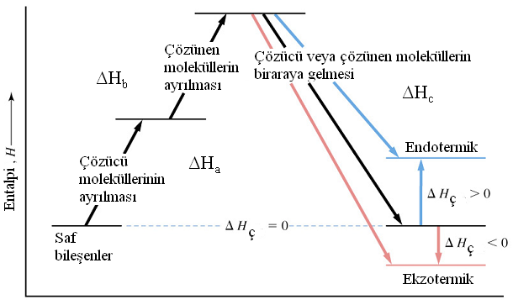
14-3 Moleküller Arası Kuvvetler ve Çözünme
Bazı çözeltiler oluşurken dışarıya ısı verir, bazıları çevreden ısı alır.
ΔH_{a} ve ΔH_{b} pozitifken, ΔH_{c} negatiftir. ΔH_{ç} negatif yada pozitiftir.
Çözünme entalpisi ; ΔH_{ç} = ΔH_{a} + ΔH_{b} + ΔH_{c}

Slide 17
Karışımlarda Moleküller arası Kuvvetler
Moleküller arası çekim kuvvetlerinin bağıl büyüklükleri için dört olasılık mevcuttur;
Moleküller arası çekim kuvvetleri yaklaşık aynı büyüklükteyse, moleküller gelişi güzel karışır. Sonuçta homojen karışım ya da çözelti oluşur. Böyle çözeltilere ideal çözeltiler denir ve entalpi değişimi sıfırdır, ΔHç = 0.
Farklı moleküller arasındaki çekim kuvvetleri, aynı tür moleküller arasındaki çekim kuvvetlerinden fazla olursa yine çözelti oluşur, bunlar ideal olmayan çözeltilerdir. Çözünme işlemi ekzotermiktir, ΔHç < 0.
Çözünen ve çözücü arasındaki çekim kuvvetleri, aynı tür moleküller arasındaki kuvvetten biraz küçükse yine tam karışma olur, çözelti ideal değildir. Oluşum endotermiktir, ΔHç > 0.
Farklı moleküller arası çekim kuvvetleri benzer moleküller arası kuvvetlerden çok küçükse, bileşenler ayrı ayrı kalır, heterojen karışım oluşur. <<BENZER BENZERİ ÇÖZER>>

Slide 18
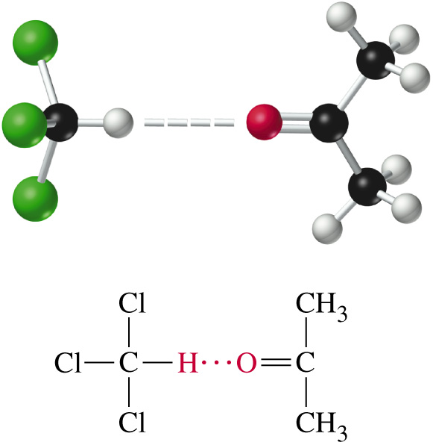
İdeal Olmayan Çözeltiler
Adhezyon kuvvetleri kohezyon kuvvetlerinden daha büyüktür.
ΔH_{ç} < 0
CHCl₃ (kloroform) ve (CH₃)CO (aseton) molekülleri arası hidrojen bağı, benzer moleküller arasından daha büyük çekim kuvvetine neden olur.
Notes:
Forces between unlike molecules exceed those between like molecules

Slide 19
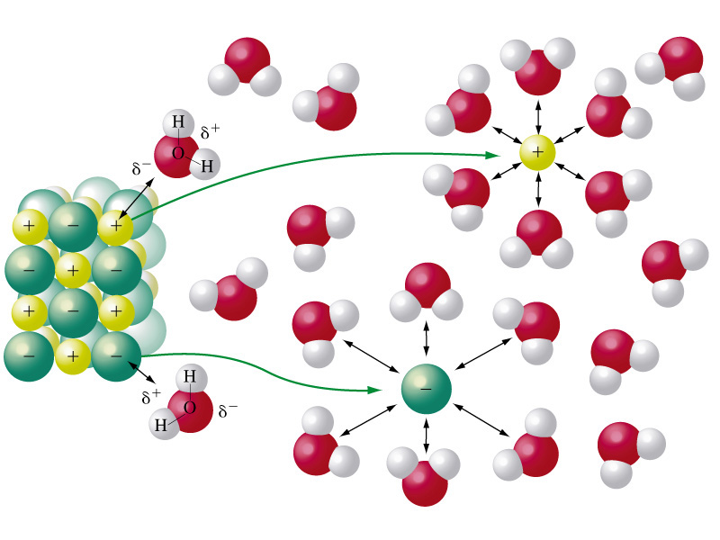
İyonik Çözeltilerin Oluşumu
Çözünmenin temeli, su dipollerinin iyonik kristal yüzeyindeki iyonları sarması ve onları hidratlaştırmasıdır.

Slide 20
Hidratlaşma Enerjisi
Su molekülleri kristal yüzeyindeki iyonlara yaklaşır ve etrafını sarar, su moleküllerinin negatif uçları pozitif iyonlara, pozitif uçları negatif iyonlara doğru yönelir.
Bu iyon-dipol çekim kuvvetleri kristaldeki iyonlar arası çekim kuvvetlerinden yeterince büyükse, çözünme olacaktır.
İyonun etrafının su molekülleri ile sarılmasına hidratlaşma denir.
İyonlar hidratlaştığı zaman enerji açığa çıkar.
Hidratlaşma enerjisinin büyüklüğü, iyonik kristalden iyonları ayırmak için gerekli enerjiden daha büyükse, iyonik katı suda çözünür.

Slide 21
NaCl’ün Suda Çözünmesi;
NaCl _{(k)} Na⁺_{(g)} + Cl⁻_{(g)} ΔH₁= (-NaCl’ün örgü enerjisi) > 0
2) Na⁺_{(g)} Na⁺_{(aq)} ΔH₂ = (Na⁺’nın hidratlaşma enerjisi) < 0
3) Cl⁻_{(g)} Cl⁻_{(aq)} ΔH₃ = (Cl⁻’nin hidratlaşma enerjisi) < 0
Toplam: NaCl _{(k)} Na⁺_{(aq)} + Cl⁻_{(aq)}
ΔH_{ç} = ΔH₁ + ΔH₂ + ΔH₃ ~ +5 kj/mol
H₂O
H₂O
H₂O
Sodyum klorürün suda çözünmesi endotermiktir. Çözünebilir iyonik bileşiklerin çoğu (%95) endotermiktir.
Aslında sodyum klorürün suda çözünmemesi gerekir.

Slide 22
Entropi
Bir olayın kendiliğinden meydana gelmesini sağlayan iki etken vardır: antalpi ve entropi.
Entropi, atom, iyon ve molekül gruplarının olabildiğince düzensiz bir şekilde dağılma eğilimlerinin bir ölçüsüdür.
Bütün sistemler düzenli hale gelerek enerjilerini azaltmak (entalpi azalması) isterken, bir taraftan da en dağınık durumda bulunmak (entropi artması) isterler.
Bir olay, bu iki etmenin bileşkesi uygunsa, kendiliğinden meydana gelir.

Slide 23
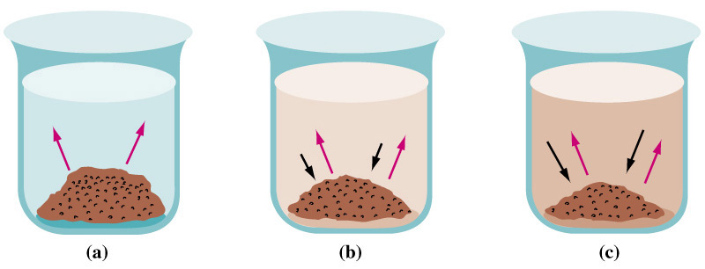
14-4 Çözelti Oluşumu ve Denge
Doygun Çözeltinin Oluşması
Okların uzunlukları çözünme( )ve çökelme ( ) hızlarını gösterir. (a) Çözünen madde çözücü içine konduğu anda çözünme başlar. (b) Bir süre sonra çökelme hızı önemli bir değere ulaşır. (c) Çözünme ve çökelme hızları eşit olduğu zaman çözelti doygun hale gelir.

Slide 24
Çözünürlük
Verilen bir sıcaklıkta normal olarak mümkün olan en fazla çözünen içeren çözeltiye doygun çözelti denir.
Verilen koşullarda çözebileceğinden daha az çözünen taşıyan çözeltiye doymamış çözelti denir.
Doymuş bir çözeltiden daha fazla çözünen içeren çözeltiye aşırı doymuş çözelti denir. Belli sıcaklıkta doymuş çözelti daha fazla ısıtılarak (içinde daha fazla madde çözünür) aşırı doymuş hale getirilir. Soğutulduğu halde, içinde aşı kristali olmamasından dolayı kristallenme olmayan doygun çözeltidir.
Doygun çözeltinin derişimine, verilen çözücü içinde çözünenin çözünürlüğü denir. Çözünürlük sıcaklıkla değişir. Çözünürlüğün sıcaklığa bağlılığını gösteren eğriye çözünürlük eğrisi denir.

Slide 25
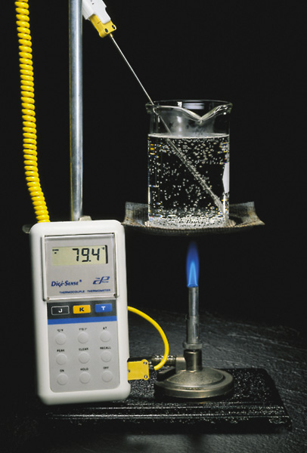
14-5 Gazların Çözünürlüğü
Sıcaklığın Etkisi
Çoğu gazın çözünürlüğü sıcaklık arttıkça azalır.
Ilık denizlerde balıklar için yeterli çözünmüş oksijen yoktur.
Gazların organik çözücülerdeki çözünürlükleri yüksek sıcaklıklarda daha fazladır.
Soygazların sudaki çözünme davranışları oldukça karmaşıktır. Bunların çözünürlükleri sıcaklık arttıkça azalırsa da, belli bir sıcaklıkta minimuma indikten sonra, artmaya başlar.
Notes:
Dissolved air is realeased as water is heated, even well below the boiling point of water.

Slide 26
Basıncın Etkisi
Bir gazın sıvı içerisindeki çözünürlüğüne basıncın etkisi, sıcaklığın etkisinden çok daha fazladır.
Bir gazın çözünürlüğü gaz basıncıyla doğru orantılı olarak artar. Buna “Henry yasası” denir.
C = k .P_{gaz}
C: Bir gazın belli bir çözücüde, sabit bir sıcaklıktaki çözünürlüğü.
P_{gaz}: Gazın bu çözeltideki kısmi basıncı.
k: Orantı katsayısıdır.

Slide 27
Henry Yasası
Örneğin, N₂ gazının 0⁰C ve 1 atm’deki sudaki çözünürlüğü 23,54 ml/L’dir. Buna göre Henry sabiti k,
C
23,54 mL
k =
=
= 23,54 ml N₂/atm
P_{gaz}
1,00 atm
Gazın çözünürlüğünü 100 mL N₂/L’ye arttırdığımızı düşünelim. Basıncı da belli değere arttırmalıyız;
C
100 mL
P_{gaz} =
=
= 4,25 atm
k
23,54 ml N₂/atm

Slide 28
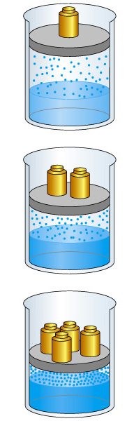
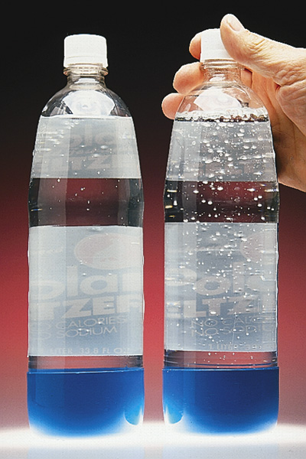
Henry Yasası
Çözünmüş gazın (rengin koyulaşması ile çözünmüş gazın derişimi artıyor) derişimi çözeltinin üstündeki gazın basıncı (noktaların sıklaşması ile gazın basıncı artıyor) ile orantılıdır.
Meşrubatlarda CO₂ gazı bulunur.

Slide 29
14-6 Çözeltilerin Buhar Basınçları
Bileşikler uçucu sıvılar ise, birbirlerinden ayrılmaları genellikle damıtma ile yapılır.
F.M. Raoult, 1880’lerde bir çözünenin, çözücünün buhar basıncını düşürdüğünü buldu (Raoult yasası).
P_{A} = χ_{A} . P⁰_{A}
P_{A}: İdeal bir çözeltide çözücünün buhar basıncı,
P⁰_{A}: Verilen bir sıcaklıkta saf çözücünün buhar basıncı,
χ_{A}: Çözücünün çözeltideki mol kesridir.
x_{A}+x_{B} = 1 olduğundan x_{A} her zaman 1’den küçük olur. Böylece P_{A}, P_{A}⁰’dan küçüktür.
Raoult yasası sadece ideal çözeltilere ve çözeltilerin buharlaşabilen bileşenlerine uygulanabilir.

Slide 30
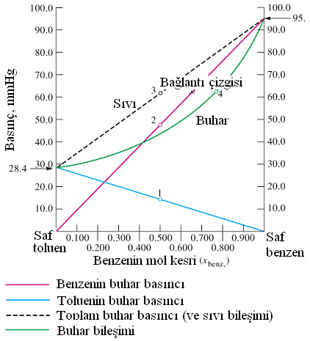
Sıvı-Buhar Dengesi: İdeal Çözeltiler
Notes:
The vapor phase is richer in the more volatile component.

Slide 31
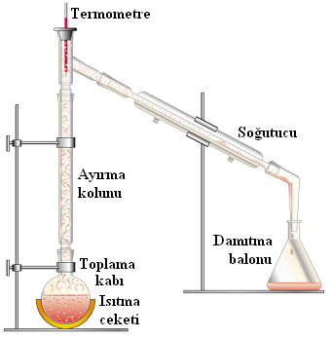
Ayrımsal Damıtma

Slide 32
Sıvı-Buhar Dengesi: İdeal Olmayan Çözeltiler
Örneğin, aseton-kloroform çözeltilerinde buhar basınçları ideal çözeltilerde olduğundan daha düşük, kaynama noktaları daha yüksektir.
Bu çözeltiler ideal çözeltiden negatif sapma gösterirler.
Aseton-karbonsülfür çözeltilerinde buhar basınçları beklenenden daha yüksektir.
Böyle çözeltiler idealden pozitif sapma gösterirler ve kaynama sıcaklıkları düşüktür.
Eğer idealden sapmalar yeterince büyükse, bazı çözeltilerin buhar basıncı-bileşim grafiklerinde buhar basınçları bir maksimum ya da minimumdan geçer.
Azeotrop, sabit bir kaynama noktası bulunan ve sıvı ve buhar fazlarındaki bileşimi aynı olan çözeltidir.
Azeotrop kaynama noktası, bazı durumlarda, çözelti bileşenlerinden daha düşük (minimum kaynama noktası), bazı durumlarda daha büyük (maksimum kaynama noktası) olur.

Slide 33
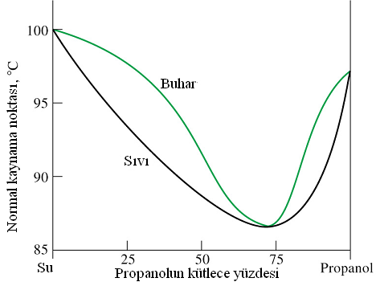
Minimum Kaynama Noktalı Azeotrop
Propanolün sudaki kütlesi %71,69 CH₃CH₂CH₂OH çözeltisi, bu iki bileşenin diğer bütün çözeltilerinden daha düşük sıcaklıkta kaynar. Kütlece %71,69’dan daha düşük derişiminde alkol içeren bir çözeltinin ayrımsal damıtılması, son ürün olarak bir azeotrop ve su verir. Kütlece %71,69’dan daha fazla alkol içeren çözeltiler ise, ayrımsal damıtma sonunda azeotrop ve alkol verirler. Her durumda, azeotrop bileşimine ulaşılır.
Notes:
For example chloroform-carbon disulfide mixtures have lower vapor pressure than predicted. Non-ideal behavior.

Slide 34
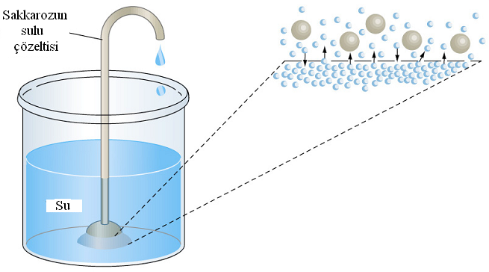
14-7 Osmoz Olayı
Su molekülleri zarın deliklerinden geçer ve huni içinde bir basınca neden olur. Bu basınç çözeltinin seviyesini yükseltir ve üstten akmasını sağlar.
Bir süre sonra, borudaki çözelti seyrelir ve üstten akan çözelti yüzünden, saf su sakkaroz çözeltisine dönüşür. Zar tarafından ayrılan iki çözeltinin bileşimi yaklaşık eşit olduğunda sıvı akışı durur.
Notes:
Semipermeable membrane
Water flows from the low concentration of solute side to the high side to reduce the solute concentration. This causes osmotic pressure. It does not depend on the solute, but depends on the number of particles of solute. This is a COLLIGATIVE property.

Slide 35
Osmotik Basınç
Saf sudaki su derişim, çözeltideki su derişiminden fazla olduğundan, saf sudan çözeltiye bir geçiş vardır.
Osmoz denilen bu geçiş, çözeltinin boru içerisinde yükselmesine neden olur.
Çözeltiye basınç uygulanırsa, su moleküllerinin saf suya doğru geçiş hızı artar ve dolayısıyla suyun çözeltiye geçiş hızı azalır.
Osmotik geçişi durdurmak için çözeltiye uygulanması gereken basınca çözeltinin osmotik basıncı denir.
Seyreltik çözeltilerin osmotik basınçlarının hesaplanması:
π.V = n.R.T
π: Osmotik Basınç
m
π .V = RT
M_{A}

Slide 36
İzotonik, Hipertonik ve Hipotonik Çözeltiler
Vücut sıvısı ile aynı osmotik basınca sahip bir çözeltiye “izotonik çözelti” denir.
Hücreleri, derişimi %0,92’den fazla olan bir NaCl(aq) çözeltisine koyarsak, su hücre içinden dışa doğru geçer ve hücreler büzülür. Böyle çözeltilere de “hipertonik çözeltiler” denir.
NaCl derişimi %0,92’den az ise su geçişi dışarıdan hücre içine doğru olur ve bu tür çözeltilere “hipotonik çözeltiler” denir.

Slide 37
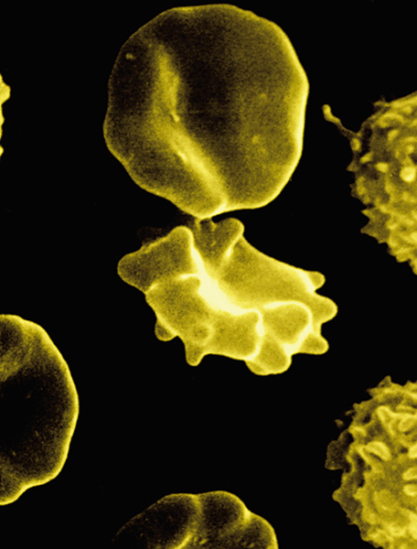
Osmotik Basınç
Normal Bir Kırmızı Kan Hücresi
Hipertonik çözeltide kırmızı kan hücresi (ortada)

Slide 38
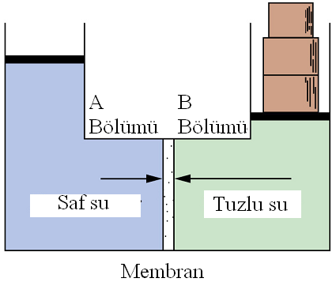
Ters Osmoz – Tuz Giderme
Eğer B’ye osmotik basınçtan daha fazla bir basınç uygularsak, su moleküllerinin net geçişini ters yöne çevirmiş oluruz. Yani geçiş tuzlu çözeltiden saf suya doğru olur. Bu olaya ters osmoz denir.
Ters osmoz, acil durumlarda içme suyu elde etmek için ya da kullanma suyu sağlamak için tuzlu suyun tuzunu gidermekte kullanılır.

Slide 39
14-8 Elektrolit Olmayan Çözeltilerde Donma Noktası Alçalması ve Kaynama Noktası Yükselmesi
Uçucu olmayan bir çözünen, saf çözücünün buhar basıncını düşürür.
Çözünen, saf çözücünün kaynama noktasını yükseltir (Ebülüyoskopi).
Çözünen, saf çözücünün donma noktasını düşürür (Kriyoskopi).
Buhar basıncı düşmesi, kaynama noktası yükselmesi, donma noktası alçalması ve osmotik basınç, çözünen maddenin miktarına (tanecik sayısına) bağlıdır.
Bu nedenle bu özelliklere kolligatif (sayısal) özellikler denir.
Bu özelliklerden yararlanarak maddelerin molekül kütleleri tayin edilebilir.

Slide 40
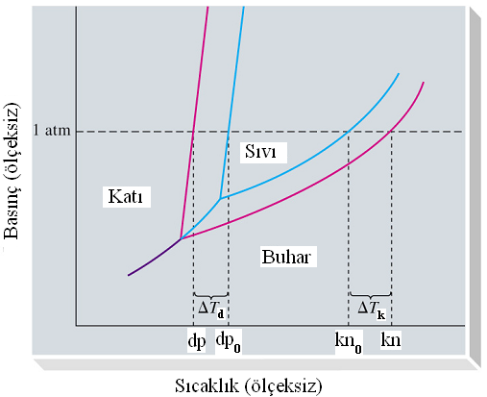
Buhar Basıncı Düşmesi
Mavi eğri saf çözücüye, kırmızı eğri çözeltiye aittir.
Notes:
m is solute molality

Slide 41
Buhar Basıncı Düşmesi
Üç mavi eğri, saf çözücünün buhar basıncı, erime ve süblimleşme eğrileridir.
Çözeltiden donan katı çözücünün süblimleşme eğrisi mor renkle gösterilmiştir.
Grafik iki ön kabule göre çizilmiştir: Çözünen uçucu değildir, çözeltide donan madde saf çözücüdür. Bir çok karışım bu kabule çok iyi uyar.
Çözeltinin buhar basıncı eğrisi (kırmızı), süblimleşme eğrisini, saf çözücününkinden daha düşük sıcaklıkta keser. Süblimleşme ve buhar basıncı eğrilerinin kesim noktasından başlayan katı-sıvı erime eğrisi de daha düşük sıcaklığa kayar.

Slide 42
Koligatif (Sayısal) Özellikler
Buhar Basıncı Düşmesi: Çözeltinin b.basıncı saf çözücünün b.basıncından düşüktür. Buhar basıncındaki azalma çözünenin cinsine değil, mol kesrine bağlıdır.
ΔP = P⁰. x_{i}
Donma Noktası Alçalması: 1000 g çözücü + n₂ mol çözünen
ΔT_{d} = K_{d} x m ; ΔT_{d} = Donma noktası alçalması, m = molalite
(T₀-T) K_{d} = Kriyoskopi sabiti (çözücüye ait)
K_{d} = R.T₀².M_{A} ; T₀= Çözücünün donma noktası
ΔHe . 1000 ΔHe = Erime ısısı
M_{A}= Çözücünün molekül ağırlığı
m = g . 1000 ; g = çözünen miktarı, G= çözücü miktarı
G . M_{A} M_{A}= çözünenin molekül ağırlığı

Slide 43
Koligatif (Sayısal) Özellikler
Kaynama Noktası Yükselmesi:
Molalite: 1000 g çözücü + n₂ mol çözünen
ΔT_{b} = K_{b} x m ; ΔT_{b}= Kaynama noktası yükselmesi, m=molalite
(T-T₀) K_{b}= Ebüliyoskopi sabiti (çözücüye ait)
K_{d} = R.T_{o}².M_{A} ; T_{o}= Saf çözücünün kaynama noktası
ΔH_{b} . 1000 ΔH_{b}= Buharlaşma ısısı
M_{A}= Çözücünün molekül ağırlığı
m = g . 1000 ; g = çözünen miktarı, G= çözücü miktarı
G . MA M_{A}= çözünenin molekül ağırlığı

Slide 44
14-9 Elektrolit Çözeltiler
Çözeltilerin elektriksel iletkenliği ile ilgili bilgiler Svante Arrhenius’un (1883) yaptığı bazı çalışmalara dayanır.
O zamanki egemen düşünce, elektriği yalnızca iyonların ilettiği idi.
Arrhenius, bazı durumlarda katı maddelerde de iyonlar bulunduğunu ve bu katı maddeler suda çözündükleri zaman (NaCl gibi) iyonlarına ayrıştığı sonucuna vardı.
HCl gibi bazı bileşiklerde ise iyon bulunmadığı, ancak suda çözündükleri zaman iyonlar meydana geldiğini öne sürdü.
Her iki durumda da iyon oluşturmak için elektrik gerekmediğini belirtti.
Arrhenius kuramının ilk başarılarından biri, Van’t Hoff (1852-1911) tarafından belirtilen, bazı tanecik özelliklerinin değerlerinde görülen anormalliklerin açıklanmasıdır.

Slide 45
Van’t Hoff
Bazı çözünenler beklenenden daha fazla tanecik özellikleri gösterirler.
Örneğin; 0,01 m’lık bir sulu çözeltinin beklenen donma noktası düşmesi,
ΔT_{d} = -K_{d} x m = -1,86°C m⁻¹ x 0,0100 m = -0,0186°C’dır.
Eğer bu çözelti 0,01 m üre ise donma noktası -0,0186ºC ölçülür.
Çözelti 0,01 m NaCl ise ölçülen d.n’sı -0,0361ºC’dir.
Van’t Hoff, elektrolit olmayan bir çözünenin ölçülen tanecik özelliğinin değerini beklenen değere bölerek bir i faktörü tanımlamıştır.

Slide 46
van’t Hoff
0,01 m NaCl için i faktörünün değeri şudur:
ölçülen ΔT_{d}
-0,0361°C
i = = = 1,94
beklenen ΔT_{d}
-0,0186°C
π = -i x M x RT
ΔT_{d} = -i x K_{d} x m
ΔT_{k} = i x K_{k} x m
Bu eşitlikler elektrolit olmayanlar için kullanılırsa basitçe i = 1 alınır. Kuvvetli elektrolitler için ise hesaplanır.

